Slide 1
◯◯◯◯事務局・推進者様向け
進捗ご報告会
株式会社◯◯◯◯御中
LOGO

Slide 2
進捗ご報告会のゴールとアジェンダ
進捗ご報告会のゴール
利用状況のご共有とさらなるご活用に向けたディスカッション
本日の内容
下記のアジェンダで進行できますと幸いです。
アジェンダ
1. 本日のMTGのゴールとアジェンダ確認（5分）
2. 利用状況のご共有（20分）
3. 現状のご活用におけるご所感とご要望のディスカッション（15分）
4. さらなるご活用に向けたディスカッション（15分）
5. 決定事項のご確認（5分）

Slide 3
前提

Slide 4

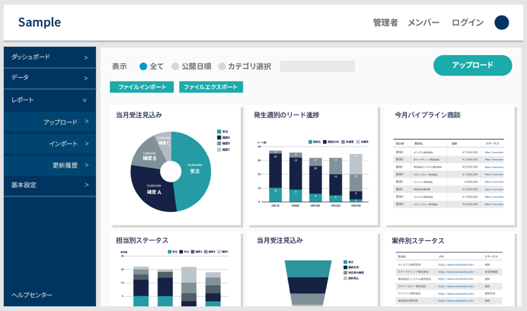

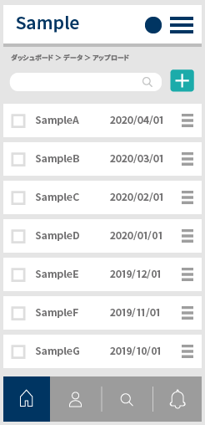
〇〇〇〇サービスとは
〇〇を最適化する〇〇向けのサービスです。
知識がない方でも簡単に導入でき、コスト削減に繋がります。
〇〇から〇〇まで一元管理できる
〇〇型
〇〇ツール
01
〇〇〇〇の作成・運用・自動更新が可能
02
〇〇〇〇の編集・共有・公開が可能
03
〇〇〇〇の集計・管理・レポート作成が可能

Slide 5
〇〇〇〇の目的は？
再掲・ワークポイント
今回の〇〇〇〇がどのような目的を満たすべきなのか優先順位を明確にしましょう。
目的の種類 | 優先度 | KPI
市場・顧客調査の時間を削減したい | 高 | 〇〇〇〇
顧客の課題や自社の提案に向けた仮説構築を効率化したい | 中 | 〇〇〇〇
生成AIなどを営業活動の中でうまく活用したい | 小 | 〇〇〇〇
顧客ごとに確認しなきゃいけないWebサイトが異なり、煩わしさから開放されたい | 小 | 〇〇〇〇
営業経験の浅いメンバーの営業レベルアップ・レベルの平準化 | 小 | 〇〇〇〇
市場・顧客調査のレベルアップ | 小 | 〇〇〇〇
・・・ | ・・・ | ・・・

Slide 6
ご利用の用途は？
再掲・ワークポイント
今回の〇〇〇〇がどのように利用されるかを整理しましょう。
ユーザー | ご利用用途
執行役員 | 正式版 導入に向けた試験活用・経営会議用 資料作成
営業担当 (新規営業と既存 大企業向け) ※メンバーによって新規と既存の比率が異なる | 調査から提案作成まで一貫してご利用
プリセールス (技術営業)部門 | 調査から提案作成まで一貫してご利用
営業企画・商品企画 | 調査レポートが中心
・・・ | ・・・
提案サービス | 貴社の顧客
①・・・ | ・・・
②・・・ | ・・・
③・・・ | ・・・

Slide 7
導入ステップ
再掲・ワークポイント
以下のスケジュールでの導入を予定しております。
 | キックオフMTG | 〇月〇日（〇）00時〜00時 | 決裁者・推進者さまと目的や進め方の整理を行います。
 | トライアルユーザー説明会 | 〇月〇日（〇）00時〜00時 | 社内の中で選抜したメンバーに 使い方やサクセス事例の説明会を実施します。
 | トライアル期間 | 〇月〇日〜〇月〇日 | 積極的に活用いただき 〇〇〇〇の効果を確認していただきます。
 | 中間 振り返りMTG | 〇月目途 | トライアル中のご利用状況をもとに 決裁者・推進者さまと中間の振り返りを行います。
 | 正式版 導入検討会議 | 〇月予定 | 決済者・推進者さまと正式版導入の可否や進め方を整理します。
１
2
3
4
5

Slide 8
利用状況のご共有

Slide 9
利用状況のご報告
貴社の利用状況をこちらにまとめております。（◯月◯日現在）
個社別の活用数値
グラフ・図表のスクリーンショット
利用状況の考察
ログイン率65%（導入2週間経過時点）
テキストテキストテキストテキストテキストテキストテキストテキストテキスト
テキストテキストテキストテキストテキストテキストテキストテキストテキスト
テキストテキストテキストテキストテキストテキストテキストテキストテキスト

Slide 10
利用者の声
貴社内でいただいた感想やご評価をまとめました。
写真
〇〇〇〇〇〇部門
〇〇〇〇〇〇〇〇/部長
写真
〇〇〇〇〇〇部門
〇〇〇〇〇〇〇〇/部長
写真
〇〇〇〇〇〇部門
〇〇〇〇〇〇〇〇/部長
〇〇 〇〇 様
〇〇 〇〇 様
〇〇 〇〇 様
提案資料の〇〇の時間が
大幅に減りました。
〇〇が〇〇できたことで
〇〇が可能になりました。
〇〇が〇〇できたことで
〇〇を削減できました。
感想・評価の詳細を記入する〇〇〇〇〇〇〇〇〇〇〇〇〇〇〇〇〇〇〇〇〇〇〇〇〇〇〇〇〇〇〇〇〇〇〇〇〇〇〇〇〇〇〇〇〇〇〇〇〇〇〇〇〇〇〇〇〇〇〇〇〇〇〇〇〇〇〇〇〇〇〇〇〇〇〇〇〇〇〇〇〇〇〇〇〇〇〇〇〇〇〇〇〇〇〇〇
感想・評価の詳細を記入する〇〇〇〇〇〇〇〇〇〇〇〇〇〇〇〇〇〇〇〇〇〇〇〇〇〇〇〇〇〇〇〇〇〇〇〇〇〇〇〇〇〇〇〇〇〇〇〇〇〇〇〇〇〇〇〇〇〇〇〇〇〇〇〇〇〇〇〇〇〇〇〇〇〇〇〇〇〇〇〇〇〇〇〇〇〇〇〇〇〇〇〇〇〇〇〇
感想・評価の詳細を記入する〇〇〇〇〇〇〇〇〇〇〇〇〇〇〇〇〇〇〇〇〇〇〇〇〇〇〇〇〇〇〇〇〇〇〇〇〇〇〇〇〇〇〇〇〇〇〇〇〇〇〇〇〇〇〇〇〇〇〇〇〇〇〇〇〇〇〇〇〇〇〇〇〇〇〇〇〇〇〇〇〇〇〇〇〇〇〇〇〇〇〇〇〇〇〇〇

Slide 11
利用者の声（詳細）
貴社内でいただいた感想やご評価をまとめました。
写真
〇〇〇〇〇〇部門
〇〇〇〇〇〇〇〇/部長
実際使っていた資料のスクリーンショット etc.
〇〇 〇〇 様
提案資料の〇〇の時間が
大幅に減りました。
感想・評価の詳細を記入する〇〇〇〇〇〇〇〇〇〇〇〇〇〇〇〇〇〇〇〇〇〇〇〇〇〇〇〇〇〇〇〇〇〇〇〇〇〇〇〇〇〇〇〇〇〇〇〇〇〇〇〇〇〇〇〇〇〇〇〇〇〇〇〇〇〇〇〇〇〇〇〇〇〇〇〇〇〇〇〇〇〇〇〇〇〇〇〇〇〇〇〇〇〇〇〇

Slide 12
現状のご活用における
所感・ご要望のディスカッション

Slide 13
◯◯◯◯◯◯◯活用のGood＆More
ディスカッション
◯◯◯◯◯◯を活用する中で見えてきているGoodな点とMoreな点をぜひともお聞かせください。
Good（良い点）
More（改善点）
主要機能については、マニュアルを見ずに操作できるレベルまで定着している
テキストテキストテキストテキストテキストテキストテキストテキストテキスト
テキストテキストテキストテキストテキストテキストテキストテキストテキスト
テキストテキストテキストテキストテキストテキストテキストテキストテキスト
テキストテキストテキストテキストテキストテキストテキストテキストテキスト
高頻度で使われている機能と、ほとんど使われていない機能の差が大きい
テキストテキストテキストテキストテキストテキストテキストテキストテキスト
テキストテキストテキストテキストテキストテキストテキストテキストテキスト
テキストテキストテキストテキストテキストテキストテキストテキストテキスト
テキストテキストテキストテキストテキストテキストテキストテキストテキスト

Slide 14
ご要望
ディスカッション
◯◯◯◯◯◯を活用する中で出てきたご要望をお聞かせください。
ご要望リスト
他部署でも使えるかどうか、ユースケースを整理してほしい
テキストテキストテキストテキストテキストテキストテキストテキストテキストテキストテキスト
テキストテキストテキストテキストテキストテキストテキストテキストテキストテキストテキストテキストテキストテキスト

Slide 15
さらなるご活用に向けたディスカッション
〜ネクストアクション〜

Slide 16
さらなるご活用に向けたネクストアクションリスト
ディスカッション
 | 実施の有無
導入開始の社内通達メールの配信 | ✕
◯◯◯◯◯◯のマニュアルの配布 | ◯
◯◯◯◯◯◯のユースケース集の配布 | ◯
◯◯◯◯◯◯のご利用者向け説明会兼ワークショップのご案内 | ◯
推進者さまからユーザーに向けて利用状況（本資料）のご共有 | ✕
 | ー
 | ー
 | ー
 | ー
 | ー
 | ー
 | ー
 | ー

Slide 17
ネクストアクションのサンプル：導入開始の社内通達メール
件名:◯◯◯◯◯サービスの導入開始について
本文:
各位
今般導入する、〇〇〇〇〇サービス「〇〇〇〇」について、下記の通りまとめております。必ず全員お目通しの上、運用を開始されますようお願いいたします。
1. 導入概要
(1)導入の目的
〇〇〇〇〇〇〇〇〇〇
(2)今後のスケジュール
a.ログイン情報の配信: 〇月〇日
b.初回ログインの完了: 〇月〇日まで
c.説明会: 〇月〇週目頃を予定(別途アナウンスします)
(3)契約内容
a. 利用対象者:〇〇所属の正社員〇〇名
b. 使用機器: 社用PC、社用/私用スマートフォン
c. 機能・運用制限: 活用方法や利用ルールは、説明会にてご案内予定
2. 対応依頼
(1)初回ログイン
a. 初回ログイン完了:〇月〇日まで
※個人情報保護の観点から、必ずパスワードの設定をお願いいたします。
└ ログイン情報の配信:〇月〇日
└ 件名:「〇〇さん、〇〇〇〇にログインする準備ができました。」
3. 各種操作対応
詳細は説明会時にアナウンスしますが、基本操作は以下をご参照ください。
(1)基本機能マニュアル(〇〇〇〇利用マニュアル)
4. 問い合わせ窓口
ご不明点がございましたら、〇〇までお問合せください。
以上

Slide 18
さらなるご活用に向けたディスカッション
〜将来に向けた活用イメージ〜

Slide 19
具体的な課題と目指す姿
貴社の目指す姿と現在の課題について、以下のとおり認識しております。
具体的な課題（0000年00月）
目指す姿（0000年00月）
〇〇〇〇業務の煩雑さやミスによって
月間〇〇時間分の人件費がかかっている
〇〇〇〇〇〇の作業を自動化し、
〇〇％のコスト削減に成功
〇〇〇〇の企画業務に集中できず、
利用者数〇〇％減に対処しきれていない
〇〇割を〇〇〇〇の企画業務に集中。
利用者数〇〇倍に
〇〇〇〇の作業に追われ、
社内にノウハウが蓄積されない
利用者数を増加させるノウハウを蓄積し、
人材スキルも向上
〇〇〇〇の人材が不足
削減したコストで〇〇〇〇な人材を採用。
運営が円滑に

Slide 20
STEP 2 以降のご支援について
弊社ではSTEＰ２以降もご支援可能なサービスをご用意しております。
目指す姿の実現まで◯◯◯における一気通貫でのご支援が可能です。
STEP １
0000年00月～0000年00月
STEP２
0000年00月～0000年00月
STEP ３
0000年00月～0000年00月
〇〇〇〇〇〇の
トライアル
〇〇〇〇〇〇の
営業活用の安定化
若手営業の
営業活動フローの平準化
β版の無償提供
〇〇が可能な運用支援サービス
〇〇における企画コンサルティング
ユーザーインタビュー
〇〇の社内研修・説明会の代行サービス
〇〇業務の自動化支援
活用ワークショップ
〇〇が可能な〇〇派遣サービス
〇〇蓄積データの〇〇分析サービス

Slide 21
〇〇〇〇〇〇の今後

Slide 22
直近リリース予定の新機能
これまであった不満の声を解消するため、「〇〇〇〇〇〇機能」を〇〇月にリリース予定です。
改善機能名〇〇〇〇
改善機能名〇〇〇〇
機能画面のスクリーンショット
機能画面のスクリーンショット

Slide 23
〇〇〇〇〇〇のプロダクトロードマップ
〇〇〇〇〇〇の今後のプロダクトロードマップは下記のとおりです。
プロダクトロードマップのスクリーンショット

Slide 24
弊社ができるサポートや支援
〇〇〇〇〇〇のマニュアルのご共有
〇〇〇〇〇〇のユースケース集のご共有
〇〇〇〇〇〇のご利用者向け説明会兼ワークショップのご案内
・・・

Slide 25
困ったときの連絡先

Slide 26
ご連絡先
〇〇〇〇の活用でお困りの方は下記よりご相談ください。
担当：〇〇 〇〇
会社名・氏名・電話番号をご記入の上、お問い合わせください
活用のご相談・アカウント追加のご連絡
abc-mailaddress@co.jp

